Slide 1


Föräldramöte HT 26

Slide 2
Presentationsrunda
Ledare - vilka roller har vi
Föräldrar

Slide 3
Tider
Onsdagar 16-16.50 (open ice från 15)
Lördagar 11-11.50
Samling 30 minuter innan träningsstart, hör av er om ni är sena

Slide 4
Matcher
Seriespel söndagar, förbundet anordnar - 7 tillfällen under hösten
Hemmamatch
- Sekretariat
- Matchvärd
- Material (sarg och mål)

Slide 5
Utrustning
Full utrustning
Namna utrustningen
Öva hemma
Målet är att inga föräldrar skall vara i omklädningsrummet

Slide 6
Hockeyskolan
Team 18 har ansvaret under hösten
Isledare
Närvaro
Café - 2 föräldrar per pass (ej ledare)
Utlåning av utrustning
Material

Slide 7
Café
Hockeyskolan under hösten 10.30-13 (ca)
Ingår i veckoshemat från vårterminen
Vecka 5 och 12 under våren
Ringlista

Slide 8
Försäljning
Newbody - föreningen
I full gång nu, i dagsläget inte nått målet än. Ett säljkrav på 10 paket per spelare. Slutdatum 5 oktober.
Bingolotter till uppesittarkvällen - föreningen
Egen försäljning - direkt till lagkassan
- Kakor? Rabatthäften? Förslag

Slide 9
Knattematch
5 januari
18 platser + 2 ledare (24 barn inskrivna)
Ledares barn förtur
Blir det fullt så går vi på träningsnärvaro samt lottning ifall flera har samma närvaro
Alla spelare får ändå möjlighet att se matchen kostnadsfritt
300 kr/pers (anhörig). Sitter tillsammans med laget

Slide 10
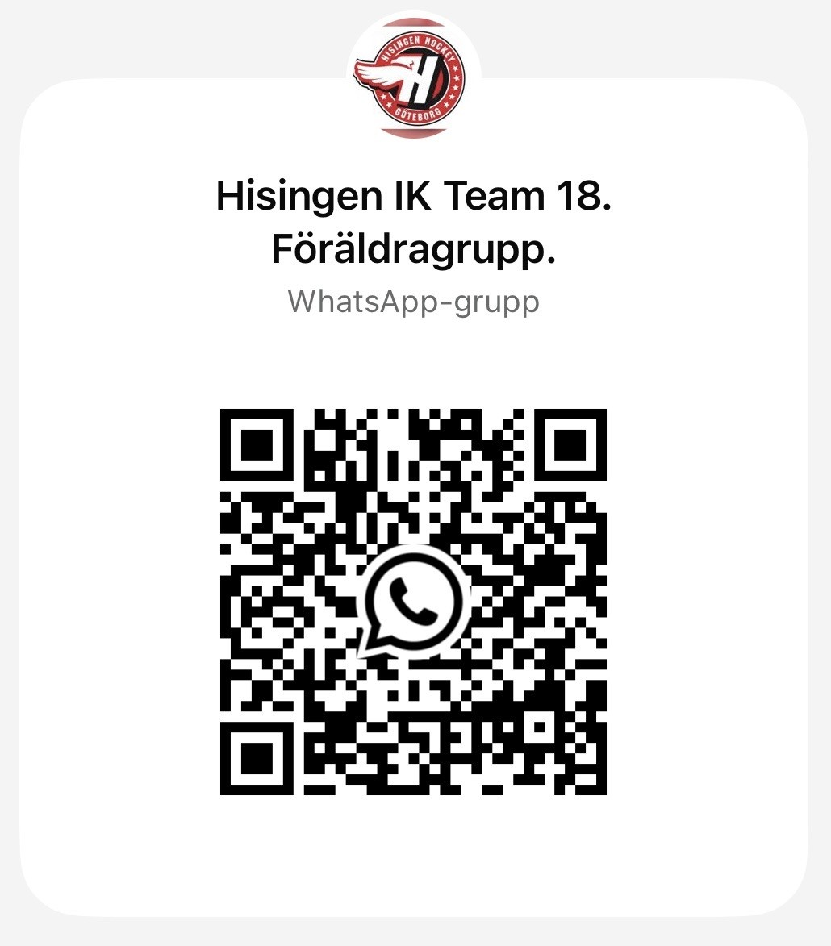
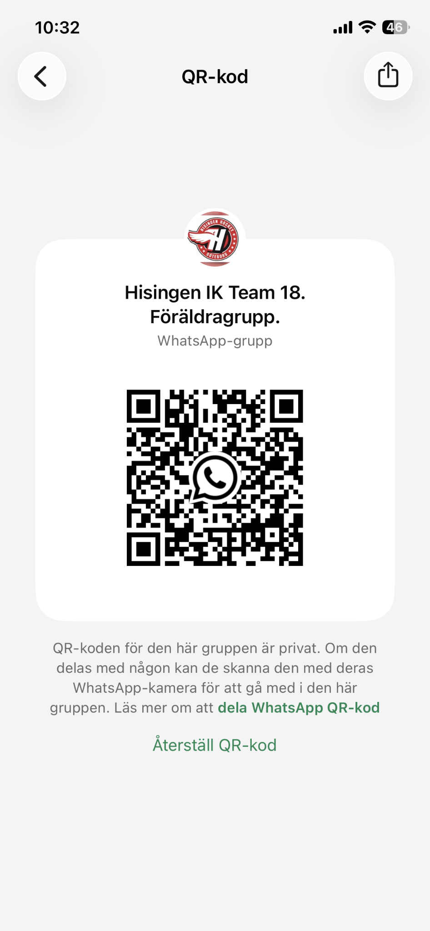
Whatsapp / laget.se
Whatsapp
Svara på kallelser
Är alla inlagda i laget.se

Slide 11
Övriga frågor

